Slide 1
Plavecký klub Děčín

Slide 2
Představení klubu
Klub založen 1. 9. 2015
Zakladatelé Petr Rouček a Jan Mareš
Každý rok navyšuje počet členů a tréninkových hodin
Účastní se závodů na krajské a republikové úrovni
Každoročně pořádá 2 plavecké akce v Děčíně, kterých se účastní kluby z celého severočeského regionu
Členové dvakrát ročně absolvují soustředění

Slide 3
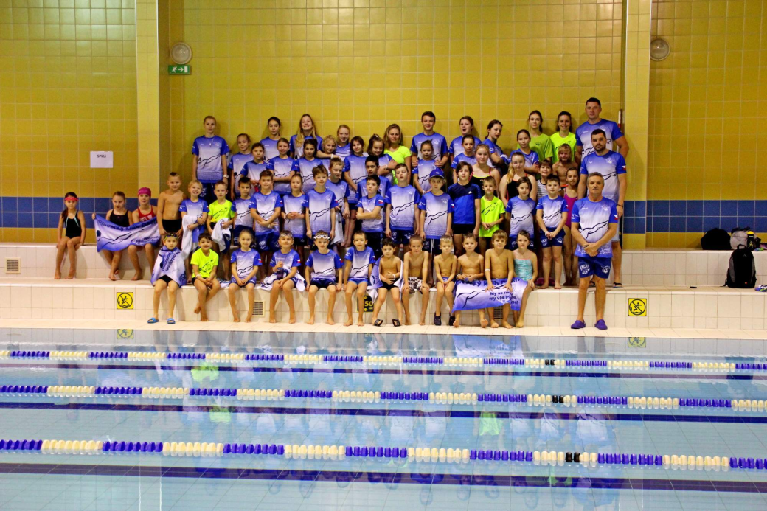
Členové
2015/2016 - 36 členů
2016/2017 - 56 členů (na náboru 110 dětí)
2017/2018 - 86 členů
2018/2019 – 115 členů
ve věku 5 – 14 let
Rozdělení do skupin podle věku a výkonnosti
9 trenérů v roce 2019

Slide 4
Hlavní trenéři
Petr Rouček a Jan Mareš - členové plaveckého oddílu, který zanikl 1993, následně hráči vodního póla, členové reprezentace ČR, absolventi trenérských a záchranářských kurzů (J. Mareš navíc vystudoval pedagogickou fakultu UJEP, obor tělesná výchova)
Pavel Rouček st. – celoživotně se věnuje závodnímu plavání a trénování dětí i dospělých, účastník mezinárodních soutěží, absolvent trenérských a záchranářských kurzů

Slide 5
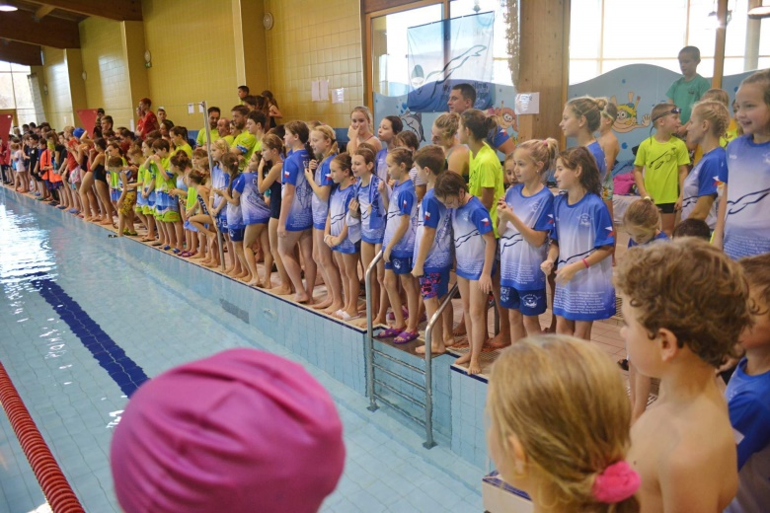
Pořádané akce
prosinec 2015 - závody pro širokou veřejnost, 60 závodníků
květen 2016 - venkovní závody pro širokou veřejnost Nemo cup, 65 závodníků
prosinec 2016 - závody pro širokou veřejnost O pohár děčínské ploutve, 75 závodníků
červen 2017 - závody pro plavecké oddíly, 150 závodníků
prosinec 2017 - závody pro plavecké oddíly, 160 závodníků
červen 2018 - závody pro plavecké oddíly Děčínské sprinty, 200 závodníků
Prosinec 2018 - závody pro plavecké oddíly, , 260 závodníků

Slide 6
Úspěchy
2016 řada úspěchů v oblastních soutěžích
2017 překvapení na krajském finále v podobě 6 medailíí
2018 úspěchy v celé severočeské oblasti, postup na republikové finále a 20 medailových umístění na krajském finále
19.května 2018 – kvalitní domácí závody pro 12 klubů s účastí 200 plavců a automatickou časomírou OMEGA
Mistroství republiky – dvě druhá místa, jedno třetí a čtvrté místo

Slide 7
Cíle
Nadále konkurovat silným plaveckým oddílům.
V sezóně 2018/2019 bojovat na mistroství republiky v žákovských kategorií o stupně výtězů.
Vybudování silné základny plavců pro další generace.

Slide 8
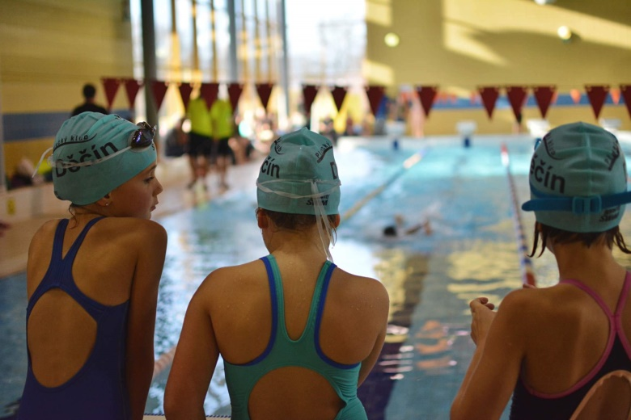
Propagace partnerů
Možnost titulárního partnera (jméno v názvu klubu)
Umístění loga na dresech, plavkách a dalším vybavení
V rámci pořádaných závodů (bannery apod.)
Na webových stránkách, sociálních sítích a v propagačních materiálech
V klubovém videu

Slide 9
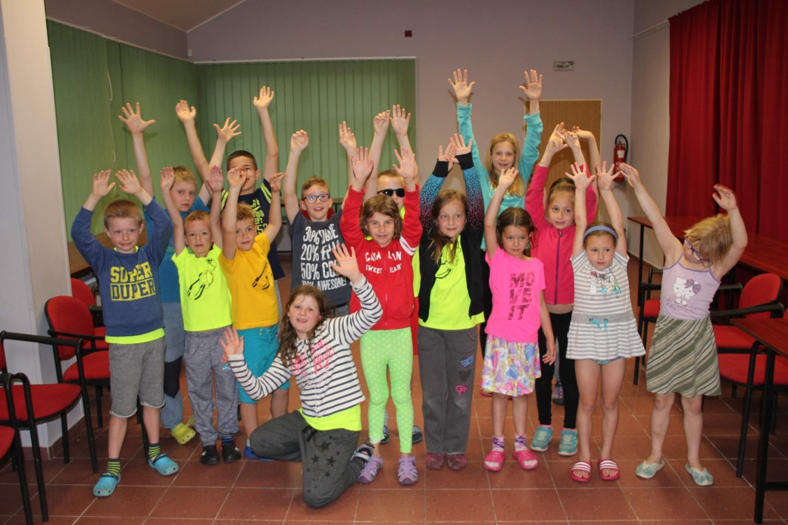
Použití sponzorských darů
Doprava na závody
Startovné
Plavecké pomůcky
Pořádání kvalitních závodů
Soustředění

Slide 10
Více o nás
Webové stránky: www.pkdecin.cz
Facebookový profil: www.facebook.com/plavanidecin/
Video oddílu: ZDE
Video z pořádaných závodů: ZDE

